Slide 1



Sinh hoạt lớp
HOẠT ĐỘNG TRẢI NGHIỆM
SƠ KẾT TUẦN 6
THỰC HÀNH SẮP XẾP SÁCH VỞ, ĐỒ DÙNG HỌC TẬP
TRÊN BÀN HỌC Ở LỚP

Slide 2


TRÒ CHƠI

Slide 3



XÂY NHÀ CHO THỎ

Slide 4
LUẬT CHƠI
Mùa đông đến, hai chú thỏ cần có những ngôi nhà để tránh rét. Em hãy thực hiện và làm theo yêu cầu của bài. Mỗi câu trả lời đúng sẽ giúp một chú thỏ xây được ngôi nhà xinh. Chúng mình cùng giúp hai chú thỏ đáng yêu nào.

Slide 5

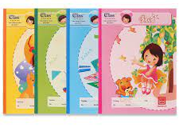
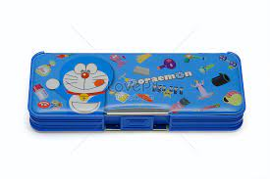

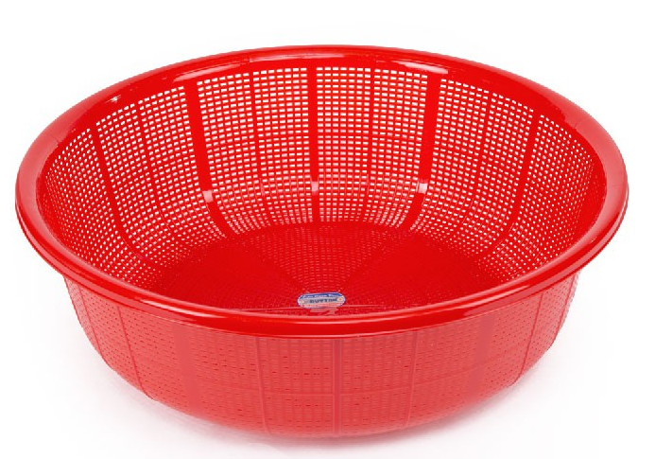




HÃY BỎ ĐI NHỮNG ĐỒ DÙNG MÀ KHÔNG PHẢI ĐỒ DÙNG HỌC TẬP
10
8
2
6
4

Slide 6


XÂY NHÀ CHO THỎ

Slide 7


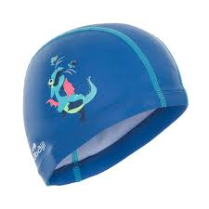

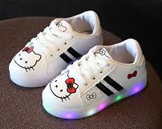
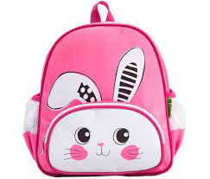
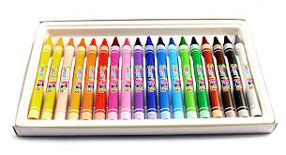



HÃY CHỌN NHỮNG ĐỒ DÙNG MÀ EM CẦN SỬ DỤNG ĐỂ ĐI HỌC
10
8
2
6
4

Slide 8


XÂY NHÀ CHO THỎ

Slide 9





SƠ KẾT
TUẦN 6
Tồn tại
Ưu điểm

Slide 10





PHƯƠNG HƯỚNG
TUẦN 7
Tiếp tục ổn định, duy trì nề nếp.
Tích cực học tập nâng cao chất lượng
Tiếp tục duy trì các hoạt động: thể dục, vệ sinh trường, lớp xanh, sạch, đẹp và cả ý thức nói lời hay, làm việc tốt ....

Slide 11
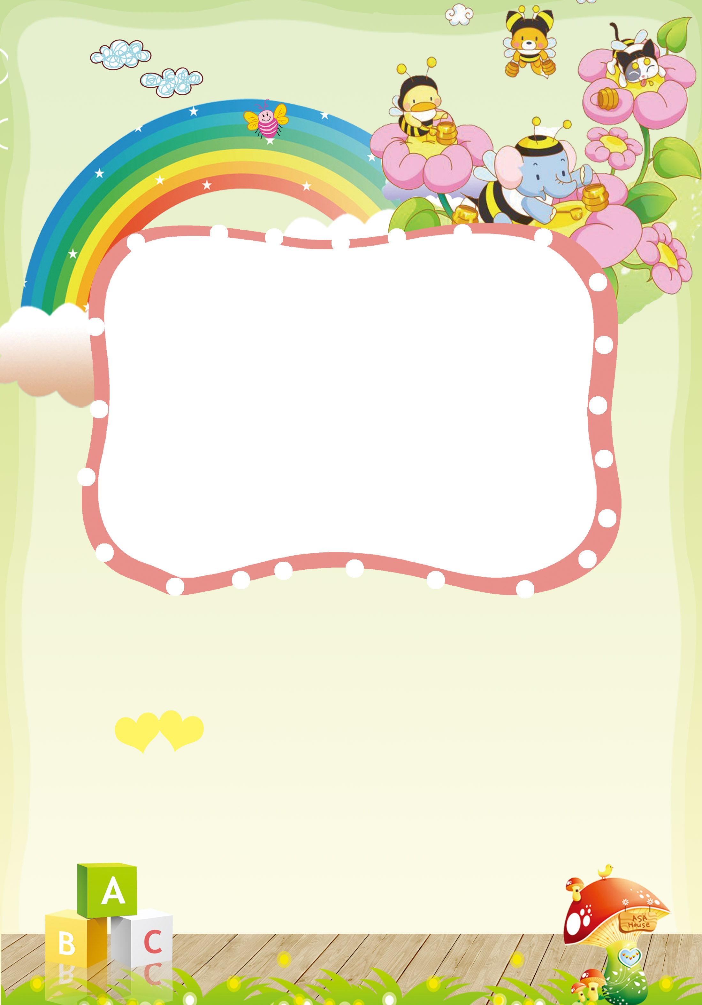
CHIA SẺ CẢM XÚC TRẢI NGHIỆM

Slide 12

CHIA SẺ NHỮNG VIỆC EM ĐÃ LÀM ĐỂ GÓC HỌC TẬP GỌN GÀNG, SẠCH ĐẸP
TRANG TRÍ
XẾP SÁCH VỞ THEO NGĂN
KHÔNG VỨT RÁC

Slide 13
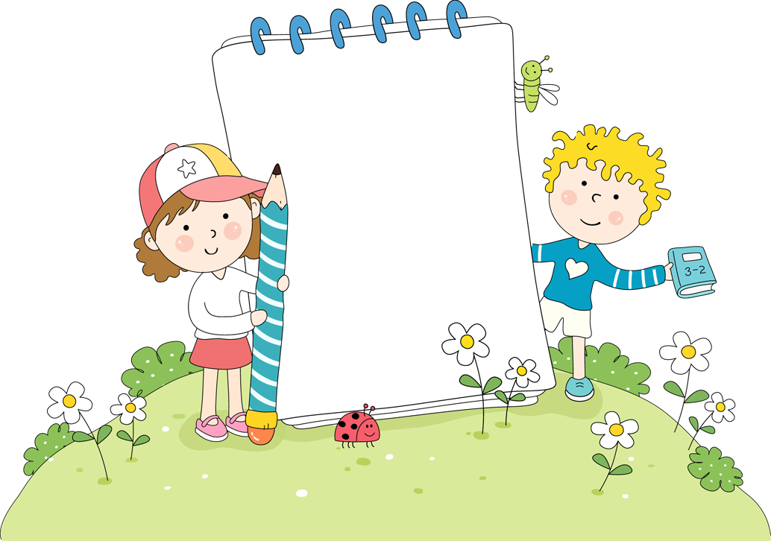
HOẠT ĐỘNG THỰC HÀNH

Slide 14




THỰC HÀNH SẮP XẾP BÀN HỌC TRÊN LỚP

Slide 15

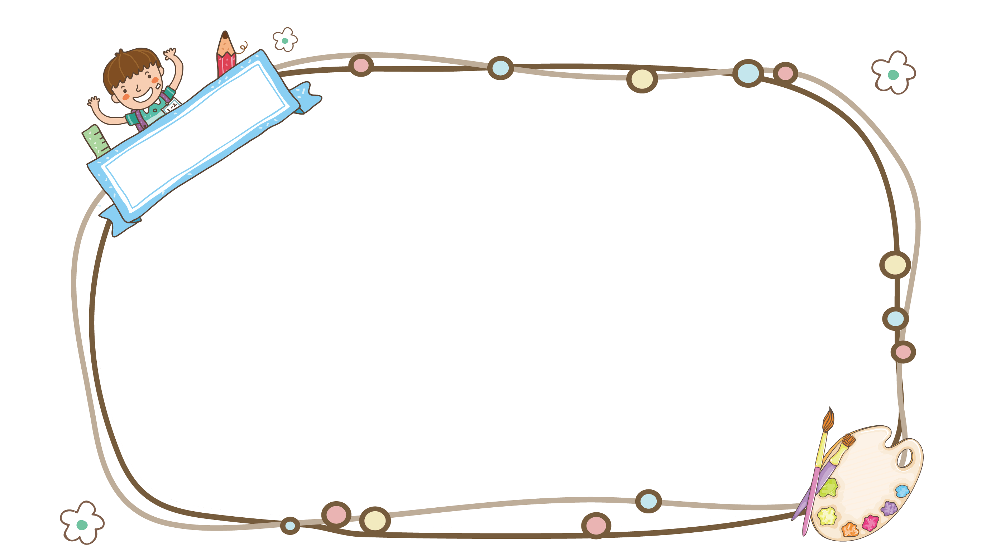
Cần biết cách sắp xếp sách vở đồ dùng để góc học tập gọn gàng, sạch đẹp.

Slide 16
Cam kết hành động

Slide 17

Hoạt động sau giờ học
- Sắp xếp sách vở gọn gàng.
- Gọt bút chì nếu bút đã mòn.
- Ghi lại những đồ đùng học tập còn thiếu và nhờ bố mẹ mua.

Slide 18

CHÚC MỪNG CÁC CON
ĐÃ HOÀN THÀNH
BÀI HỌC

